Slide 1
স্বাগতম
Physics
o9
Electronics

Slide 2
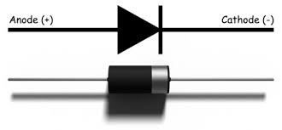
পরিচিতি
শিক্ষক পরিচিতি
পাঠ পরিচিতি
জে এফ বিজয়
সহকারী শিক্ষক
রোস্তম আলী গোলন্দাজ উচ্চ বিদ্যালয়
গফরগাঁও,ময়মনসিংহ
শ্রেণীঃ নবম
বিষয়ঃ পদার্থবিজ্ঞান
পাঠঃইলেকট্রনিক্স

Slide 3
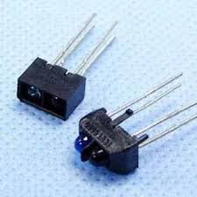
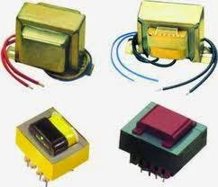
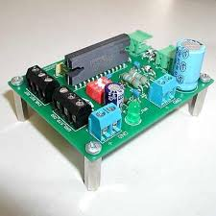
নিচের ছবি গুলো লক্ষ্য কর
বিভিন্ন ইলেকট্রনিক্স যন্তপাতি

Slide 4
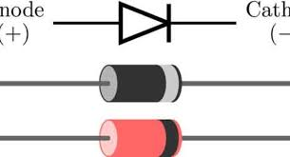
আজকের পাঠ
ডায়োড

Slide 5
শিখনফল
এই পাঠ শেষে শিক্ষার্থীরা………..
ডায়োড কি তা বলতে পারবে ।
ডায়োড তৈরি করতে পারবে।
বর্তনী তে কি ভাবে ডায়োড সংযোগ দিতে হয় তা পারবে ।

Slide 6
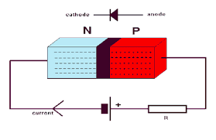
একটি P Type অর্ধ-পরিবাহী ও একটি N Type অর্ধ-পরিবাহী এক সাথে যুক্ত হয়ে যে ইলেকট্রনিক্স ডিভাইস তৈরি হয় তাকে ডায়োড বলে ।

Slide 7
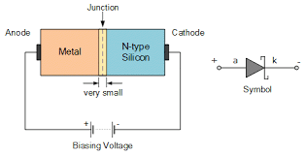
নিচের চিত্রে একটি ডায়োড তৈরি কৌশল দেখানো হল
চিত্র অনুসাওরে দুটি বিপরীত জাতীয় অর্ধ-পরিবাহী কে পাশা-পাশি রাখা হল ।ফলে P Type অর্ধ-পরিবাহী ও N-type অর্ধ-পরিবাহী এক সাথে যুক্ত হয়ে P Type থেকে Positive আয়ন N-type এর
Negative আয়ন দিকে ধাবিত হয় ।এভাবে কিছু সংখ্যক Positive ও Negative আয়ন মিলিত হয়ে p-n জংশনের মাঝে একটি বিভব প্রাচীর তৈরি হয় ।যার ফলে আরও কিছু Positive ও Negative আয়ন মুক্ত অবস্থায় থেকে যাই । এভাবে একটি ডায়োড তৈরি করা হয় ।

Slide 8
বর্তনীতে ডায়োড সংযোগ
বর্তনীতে ডায়োড কে দুই ভাবে সংযোগ দেওয়া হয় । একে ডায়োদের ঝোক বলে ।এই ঝোক দুই প্রকার , ১। সম্মুখী ঝোক (Forward Bias)
২। বিমুখী ঝোক ( Reverse Bias )
সম্মুখী ঝোক (Forward Bias) : সম্মখী P-Tipe অর্ধ-পরিবাহী কে ব্যাটারির ধনান্তক পান্তের সাথে এবং N-Type অর্ধ-পরিবাহী কে ব্যাটারির ঋনান্তক পান্তের সাথে যুক্ত হয়ে যে ঝোক হয় তাকে সম্মুখী ঝোক বলে ।

Slide 9
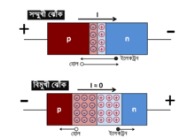
Forward & Reverse Bias
বিমুখী ঝোক (Riverse Bias) : সম্মখী P-Tipe অর্ধ-পরিবাহী কে ব্যাটারির ঋনান্তক পান্তের সাথে এবং N-Type অর্ধ-পরিবাহী কে ব্যাটারির ধনান্তক পান্তের সাথে যুক্ত হয়ে যে ঝোক হয় তাকে সম্মুখী ঝোক বলে ।

Slide 10
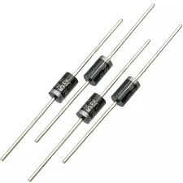
একক কাজ
উপরের চিত্র থেকে ডায়োড গুলোর P-Type ও N-Type চিহ্নিত করে দেখাও

Slide 11
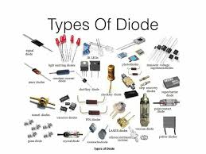
দলীয় কাজ
উপরের চিত্র থেকে বিভিন্ন ডিভাইস থেকে ডায়োড বাছাই করে একটি বর্তনী তে সংযোগ দিয়ে ডায়োড ঝোক সম্পূর্ণ কর ।

Slide 12
মূল্যায়ন
১। একটি বিয়াস এ কয়টি অর্ধ-পরিবাহী থাকে ?
১ টি
২ টি
৩ টি
৪ টি
২। P-type অর্ধ-পরিবাহি তে কী থাকে?
ইলেকট্রন
হোল
ইলেকট্রন ও হোল
কোনটি নয়
৩। নিম্মের কোনটি অর্ধ-পরিবাহী
সোডিয়াম
অ্যালোমিনিয়াম
সিলিকন
লোহা

Slide 13
বাড়ির কাজ
Forward Bias & Reverse Bias এর চিত্র সহ বর্তনী অংকন করে এদের পার্থক্য নোট কর?

Slide 14
ধন্যবাদ

